Slide 1


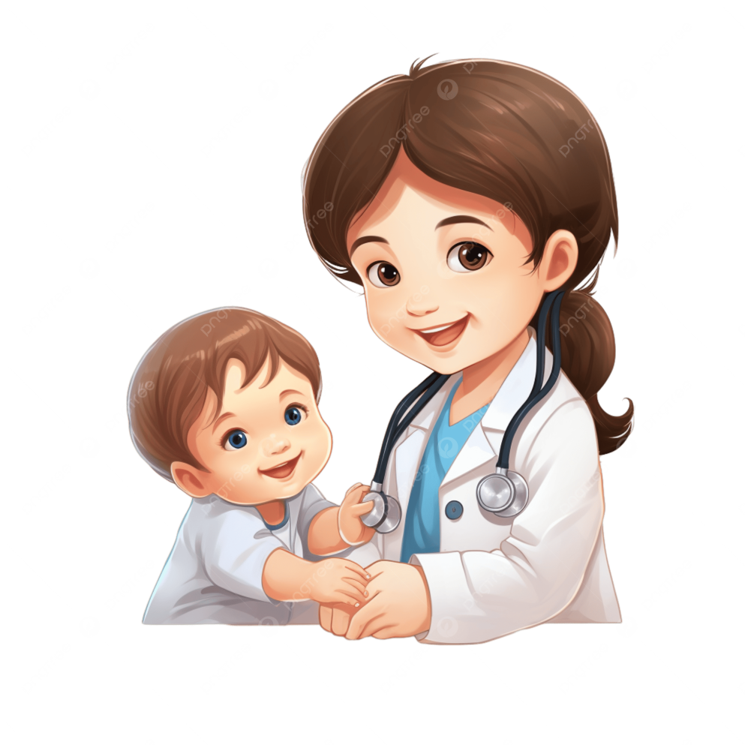

ỦY BAN NHÂN DÂN PHƯỜNG VIỆT HƯNG
TRƯỜNG MẦM NON VIỆT HƯNG
LÀM QUEN VĂN HỌC
Đề tài:
Thơ “Làm bác sĩ”
Lứa tuổi: Mẫu giáo bé (3-4 tuổi)
Lớp: Mẫu giáo bé C1

Slide 2

Chương trình:
Bé yêu thơ
-

Slide 3



1. Ổn định tổ chức
Phần 1:
Ai đoán giỏi

Slide 4
2. Phương pháp,
hình thức tổ chức

Slide 5


Cô đọc thơ lần 1:
Kết hợp cử chỉ, điệu bộ

Slide 6
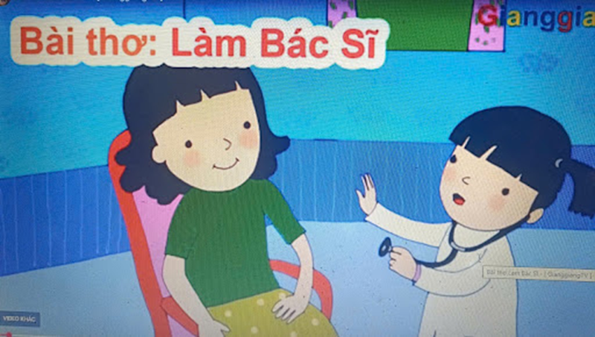

Slide 7

Cô đọc thơ lần 2

Slide 8
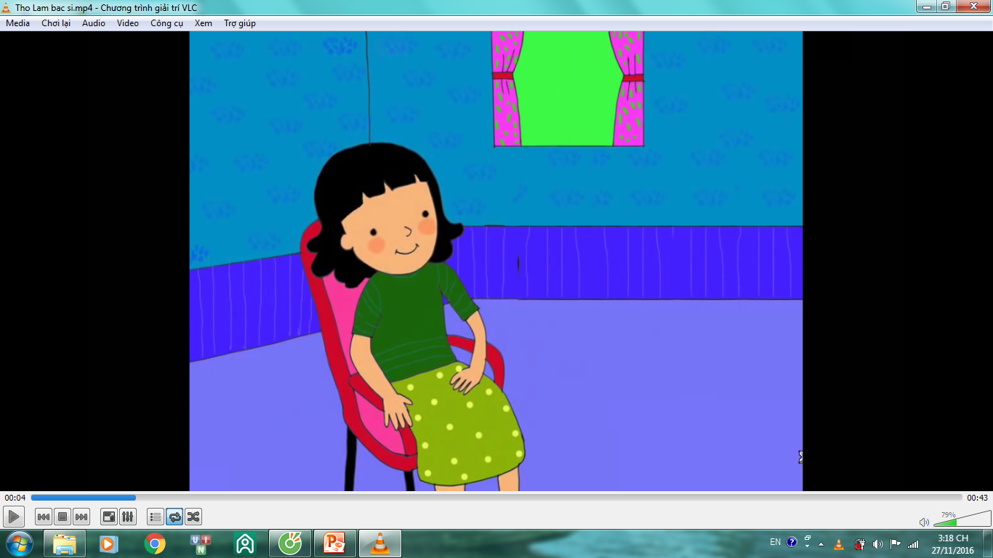


Slide 9
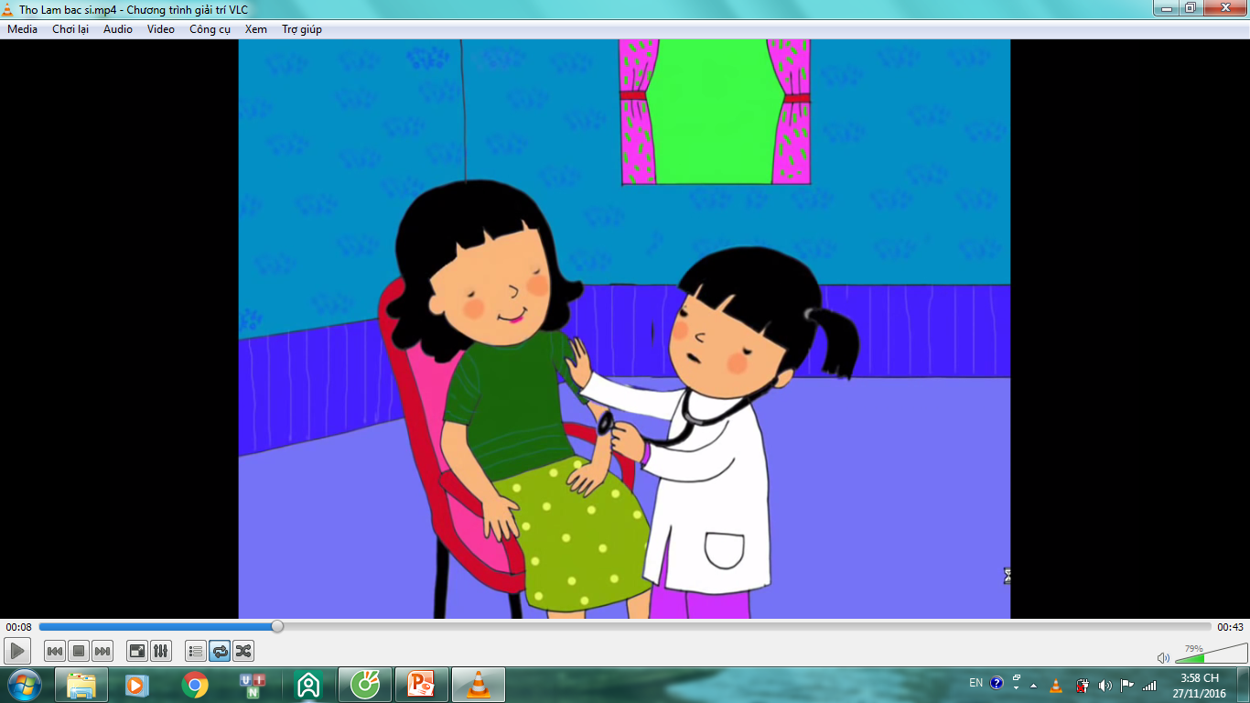

Slide 10
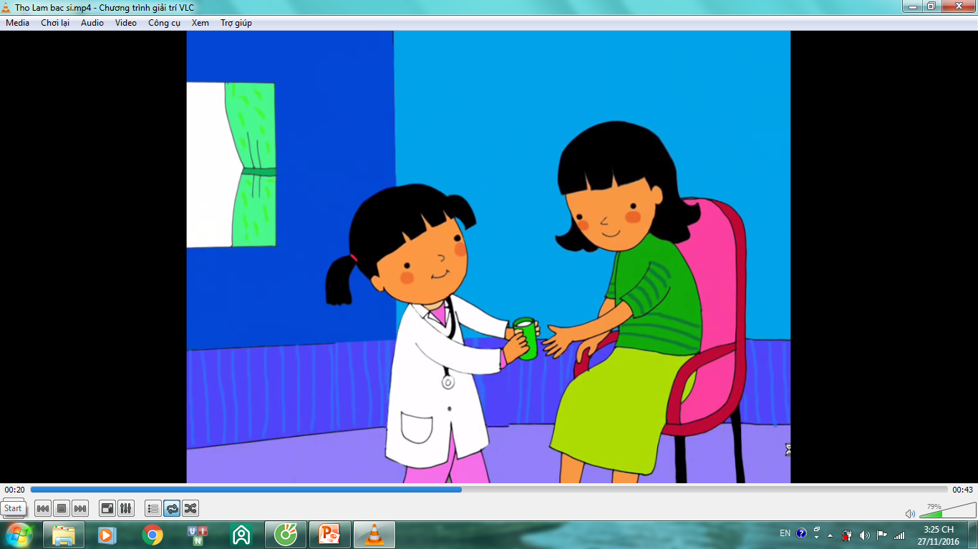

Slide 11
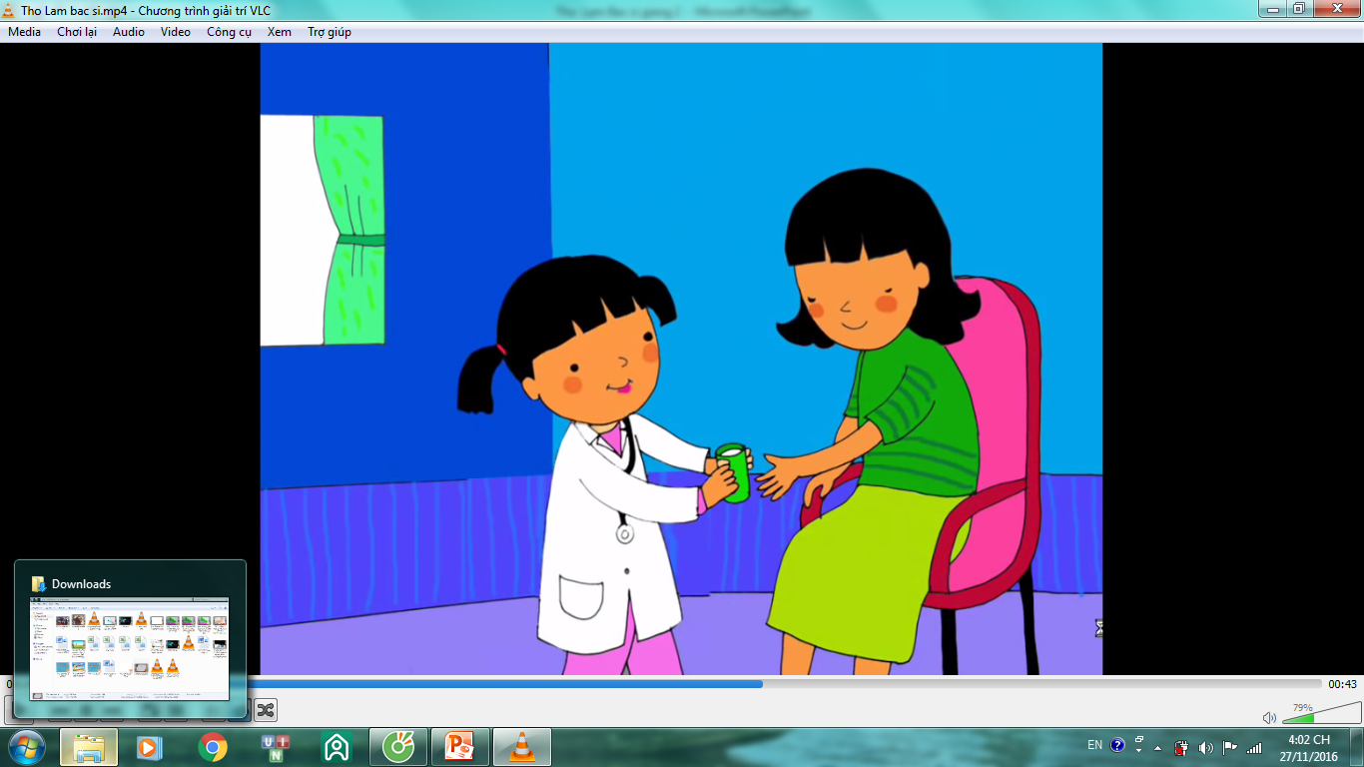

Slide 12
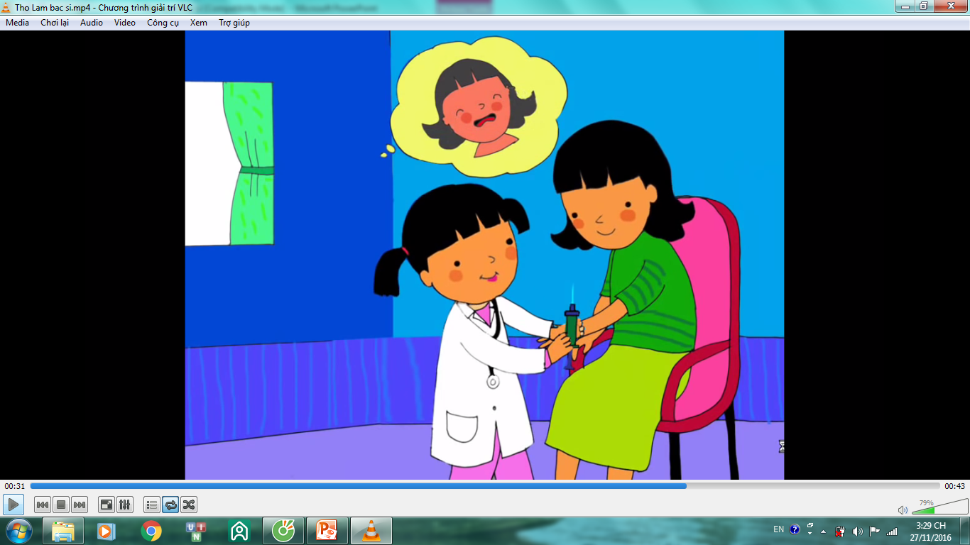

Slide 13
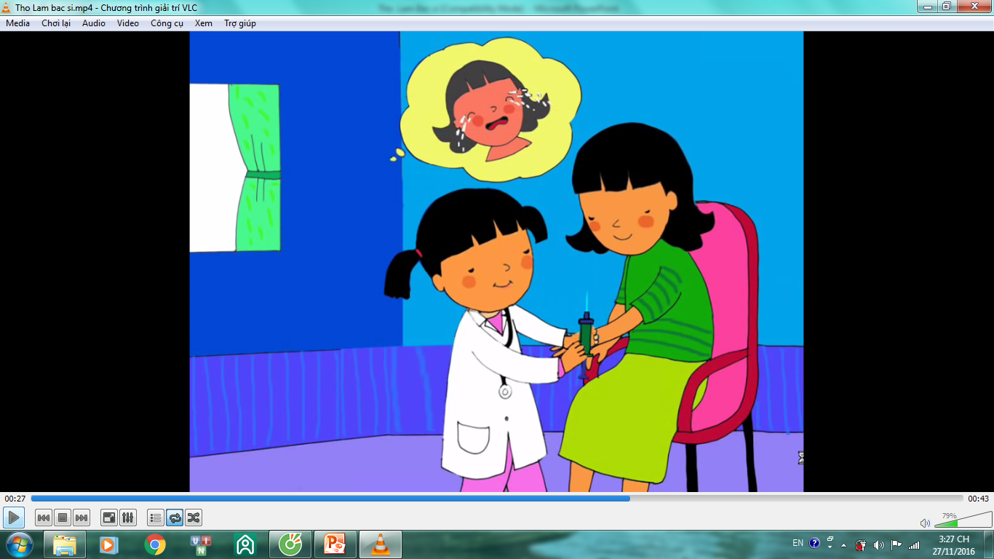

Slide 14
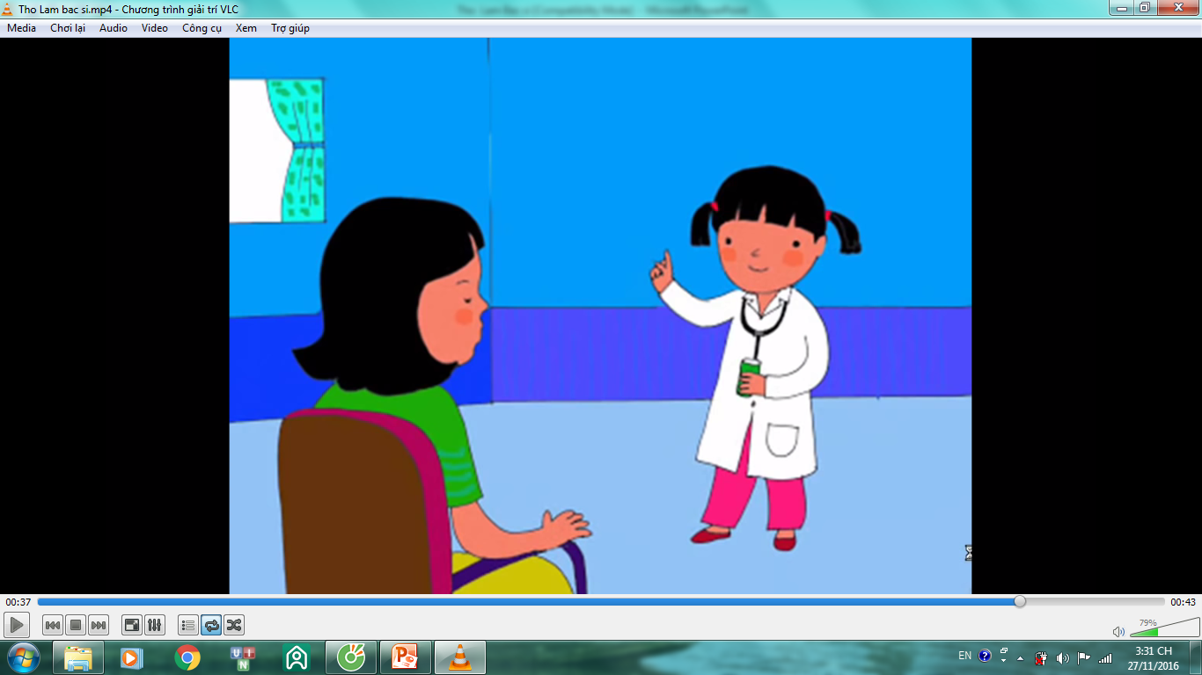
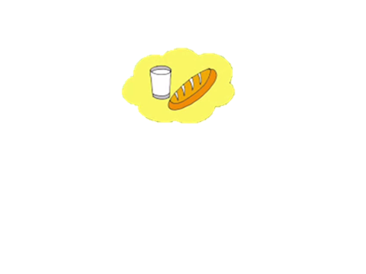

Slide 15

Đàm thoại, giảng giải, trích dẫn

Slide 16
  Cô vừa đọc bài thơ gì?
  Do ai sáng tác?

Slide 17
Trong bài thơ có những ai?

Slide 18


Em bé đóng vai gì?
Mẹ đóng vai gì?

Slide 20
Bác sĩ chuẩn đoán mẹ bị bệnh gì?

Slide 22
Bác sĩ đã nói thuốc phải uống như thế nào?

Slide 24
Mẹ sẽ như thế nào khi bị tiêm?

Slide 26
Mẹ đã hỏi bác sĩ như thế nào?

Slide 28
Bác sĩ đã trả lời như thế nào?

Slide 29
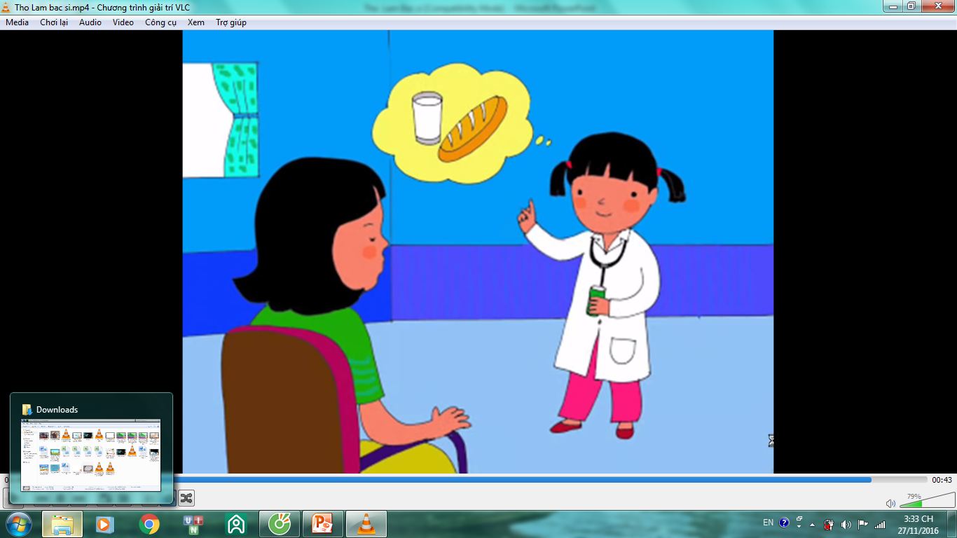

Slide 30
Giáo dục

Slide 31
Phần 4: Bé yêu thơ
-

Slide 32
3. Kết thúc

